Slide 1
ENFERMEDAD FEBRIL INESPECÍFICA AGUDA
Dr. Guillermo A. recúpero, Febrero 2019

Slide 2
ENFERMDAD FEBRIL AGUDA INESPECÍFICA
SINDROME FEBRIL
ANÁLISIS EPIDEMIÓLOGICO
AUSENCIA DE SINTOMAS DE VIÁS AÉREAS SUPERIORES
BÚSQUEDA DE FOCOS EN PIEL, NEUROLÓGICO, HEPÁTICO, RESPIRATORIO, ETC
MÉTODOS COMPLEMENTARIOS
CONDUCTA INICIAL

Slide 3
DATOS CLÍNICOS

Slide 4
Postración—Incapaz de pararse, sentarse o caminar sin apoyo
Temperatura—Hiperpirexia (temperatura >41.5°C) o hipotermia (temperatura <36°C) o escalofríos.
Respiración—Disnea, frecuencia respiratoria >22 respiraciones/minuto, cianosis, saturación de oxígeno arterial <92% con aire ambiental.
Circulación—Presión arterial sistólica <100 mm Hg, extremidades frías y húmedas, relleno capilar >3 segundos.
Neurológicos—Alteración del estado mental (escala de coma de Glasgow <13), convulsiones, signos meníngeos (rigidez de nuca y signo de Kernig).
Dolor abdominal—Vómitos intensos o persistentes
Palidez conjuntival o palmar intensa
Ictericia en el examen de la esclerótica
Petequias o púrpura
Hemorragia—Nasal, de encías o de los sitios de venopuntura; hematemesis, melena

Slide 5
Características Generales del EFIA
  1. Similitud en signos y síntomas.
  2. Fisiopatología común y etiología diversa.
  3. Pueden generar “brotes” y daños de importancia.
  4. Pero… por su inespecificidad inicial, no permiten un diagnóstico inmediato.-

Slide 6
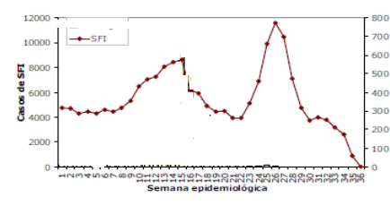
Vigilancia de Febriles Año 2009 Tucumán

Slide 7
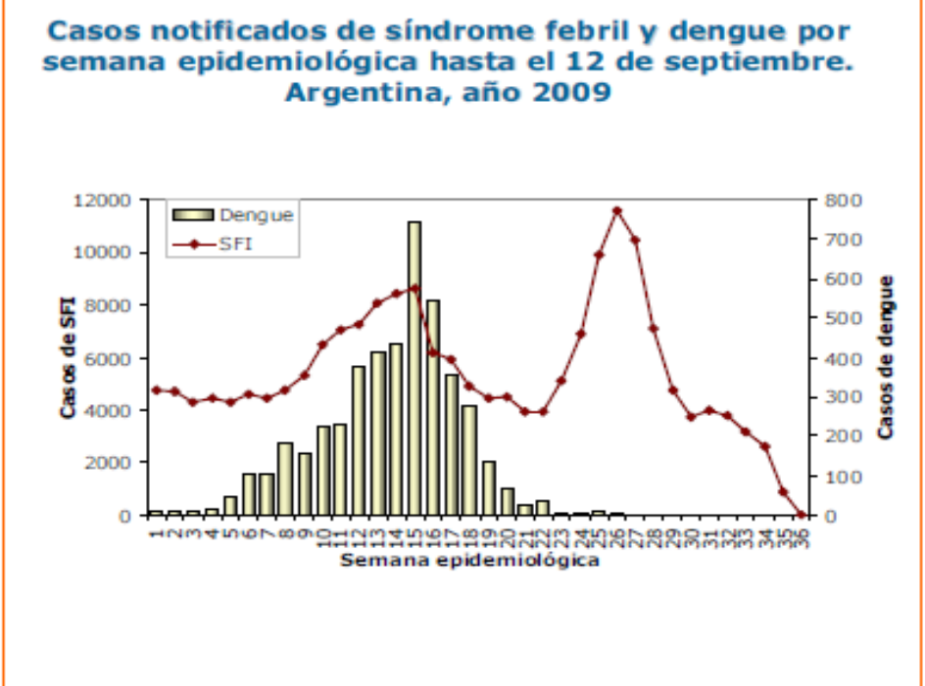
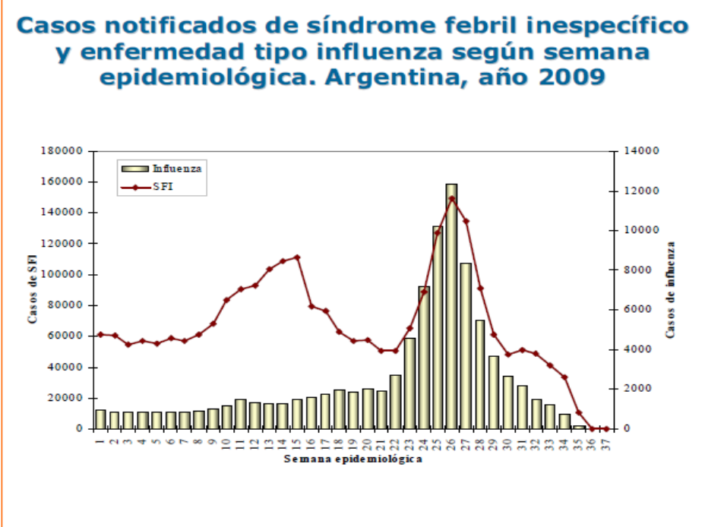

Slide 8
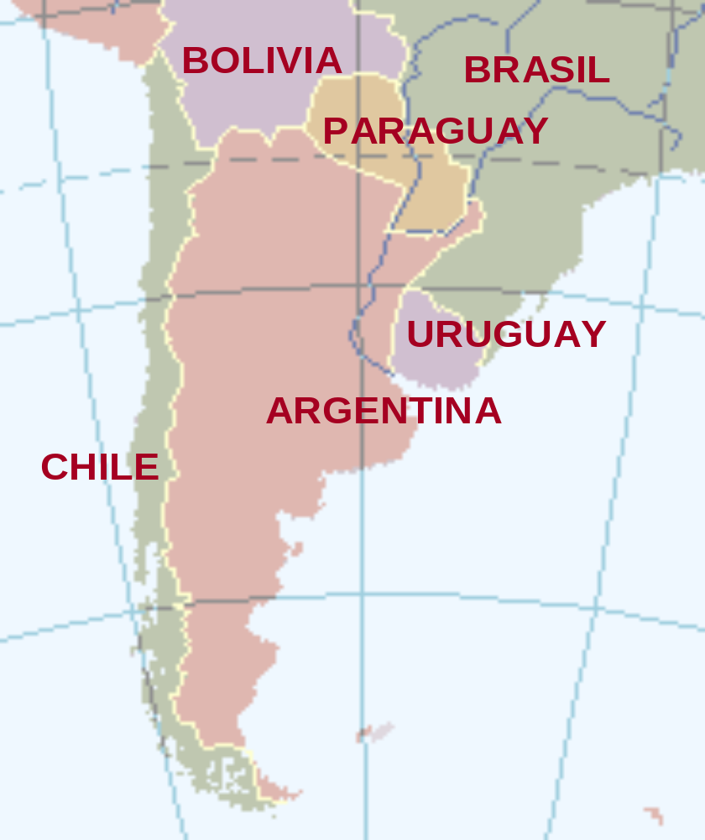
Leptospirosis
Dengue y fiebre amarilla
Paludismo
Fiebre hemorrágica Argentina (y Boliviana)
SPH
Rickettsiosis
Triquinosis
Zoonosis. FJ Muñiz

Slide 9
objetivos
Lograr una aproximación inicial al diagnóstico de una Entidad Infectológica concreta.
Realizar una valoración inicial de riesgo, carga de enfermedad.
Establecer una conducta inicial.

Slide 10
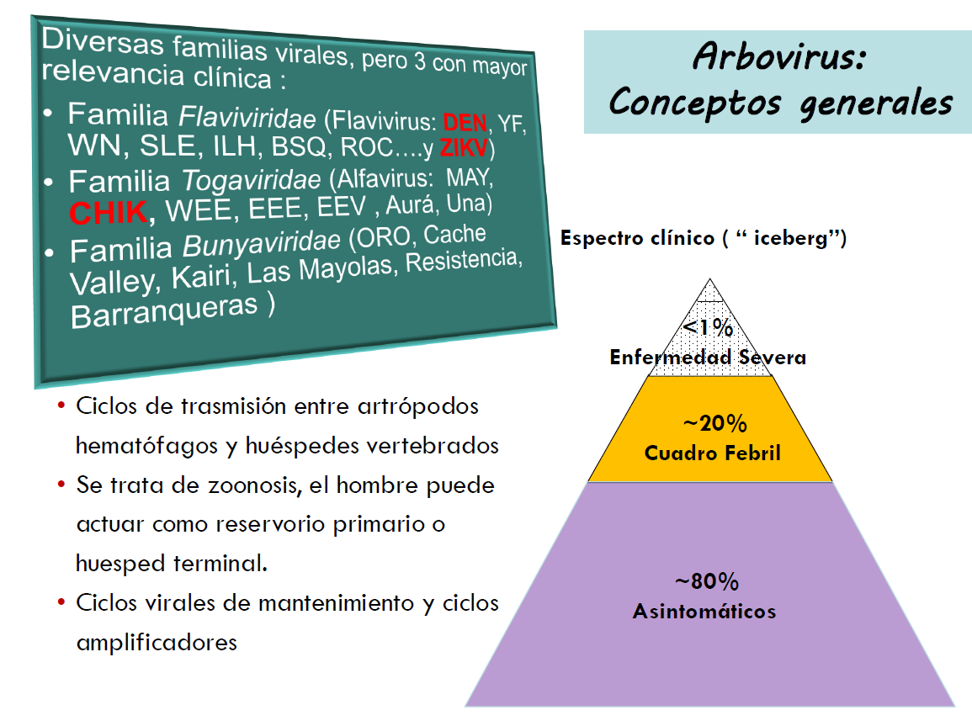

Slide 11
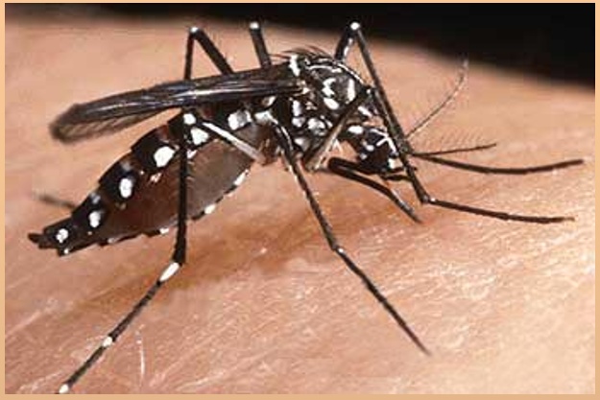

Slide 12
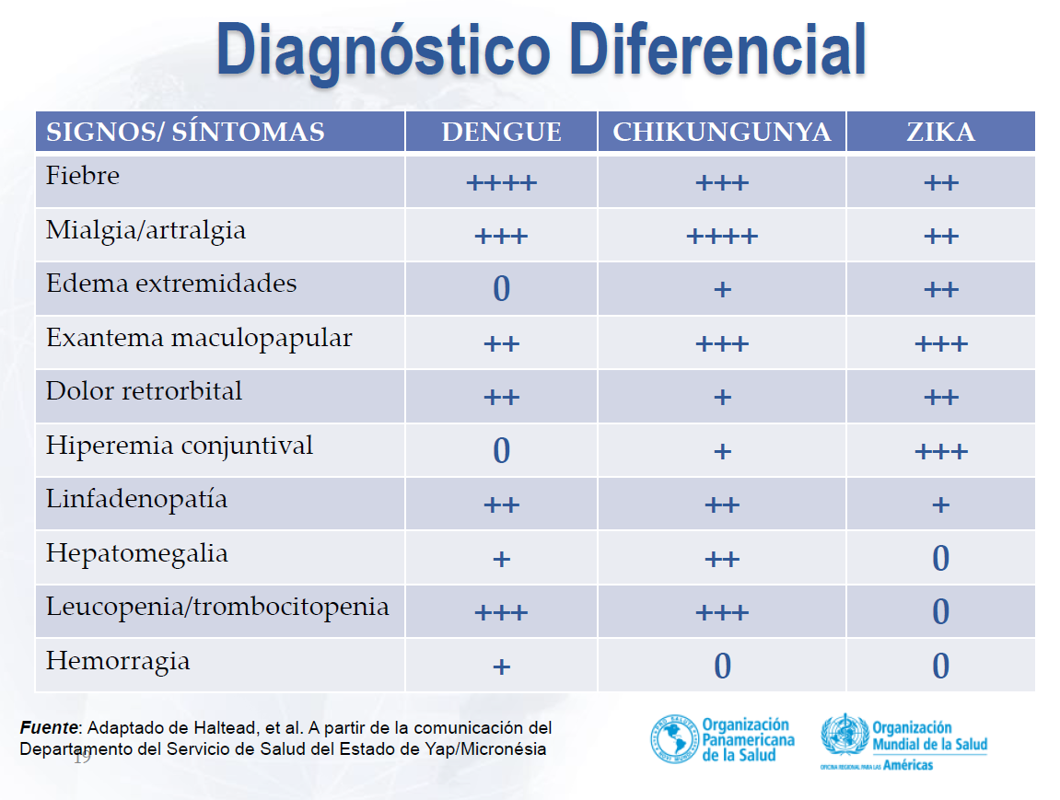

Slide 13
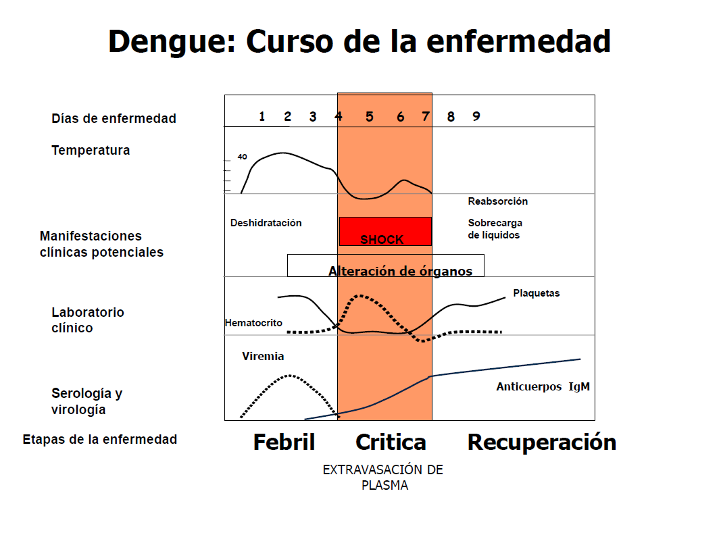

Slide 14
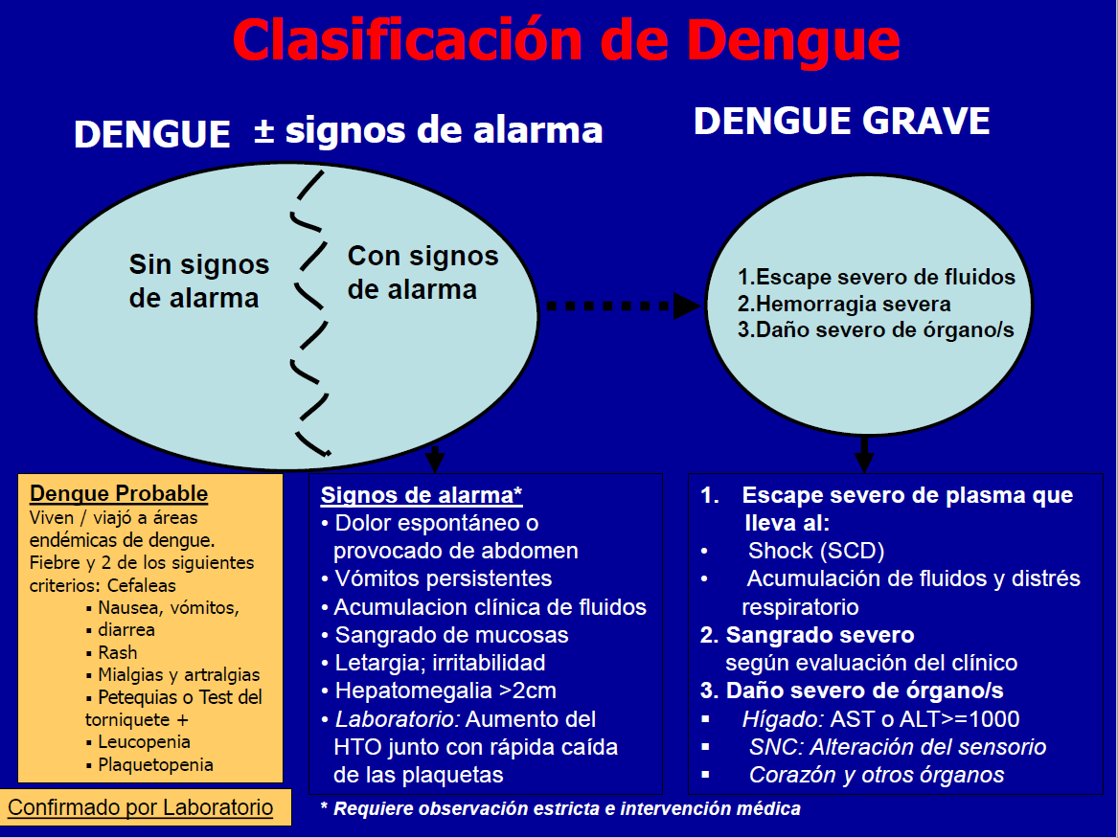

Slide 15
CHIKUNGUNYA

Slide 16
EVOLUCION DE LA ENFERMEDAD
FASE AGUDA
VIREMIA HASTA 7 DIAS (FIEBRE ALTA )
De 0 a 10 días
FASE SUB AGUDA
De 10 días a 3 meses
(población afectada 80 %)
FASE CRONICA
1,5 años 57%
2,5 años 47%

Slide 17
FASE AGUDA
Formas o manifestaciones clínicas de presentación
Fiebre (90-96%)
Formas típicas: Artralgia/ artritis(95-100%)
Rush (40-75%)
No graves
Formas atípicas:
Neurológicas
Graves
No neurológicas

Slide 18
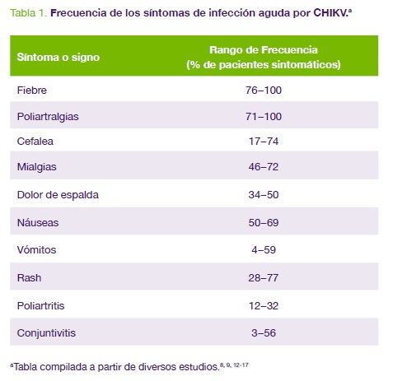

Slide 19
Manifestaciones atípicas No graves
Frecuencia de (2,5/1000)
Otros signos además de la fiebre y artralgia
Digestivos (39%)
. Nauseas, vómitos, dolor abdominal
Oculares
. Neuritis óptica, rinitis, epiescleritis
Cutáneos
. Pigmentación
. Ulceraciones de la mucosas

Slide 20
Manifestaciones atípicas Graves
Casos atípicos graves (1,5/1000)
con al menos un fallo orgánico
Mortalidad 10,7%
Riesgo de morir: 30 veces más en >65 años
vs < 45 años

Slide 21
Formas graves neurológicas
Encefalitis/ Encefalomielitis
Neuropatías
Guillan Barré
Síndrome cerebeloso
Convulsiones
Confusión

Slide 22
Formas graves no neurológicas
Renales (con nefropatía existente)
Hepáticas (hepatitis fulminante por tóxicos)
Electrolíticas SIADH- Secreción inadecuada de HA
Cardiovasculares: miocarditis viral, descompensación
Respiratorias (no neumonías)
Dermatosis bullosa ( niños asociadas AINES)
Hemorrágicas (excepcional)

Slide 23
Evolución: Fase sub aguda
Duración de 10 días a 3 meses
Evaluación de los pacientes
  Mejoramiento breve
Recaída clínica ( 80% ) y exacerbación
  Síntomas reumatológicos
  Trastornos vasculares
  Fatiga y depresión

Slide 24
Fase crónica
95% PROBLEMAS MUSCULO-ESQUELÉTICOS
  Impacto mecánico articular
5% REUMATISMO INFLAMATORIO CRÓNICO
  Inflamación articular crónica

Slide 25
ZIKA

Slide 26
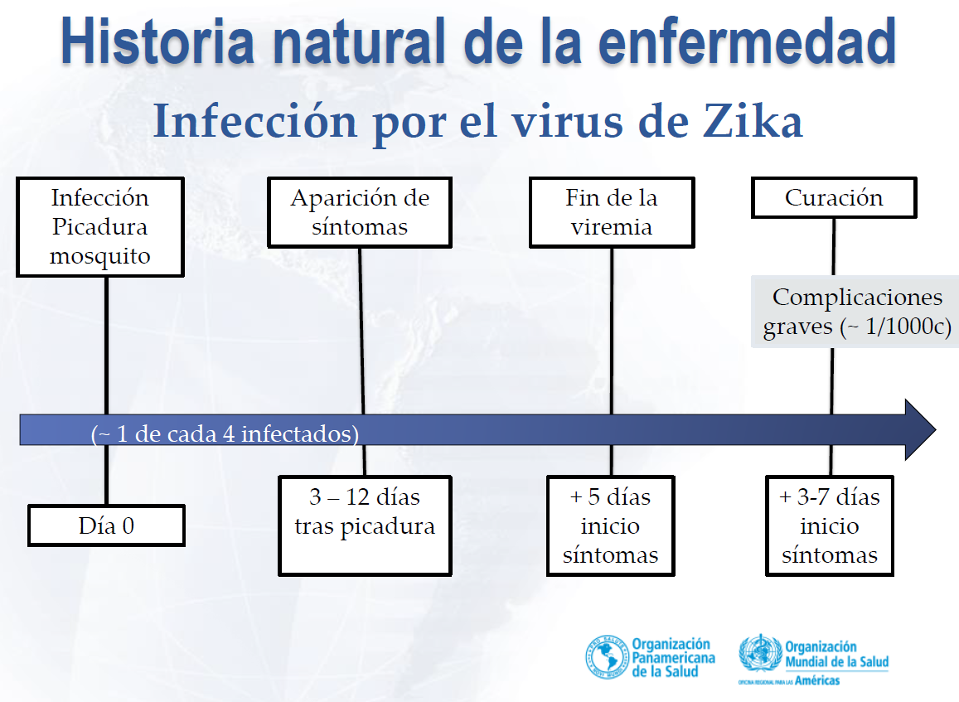

Slide 28
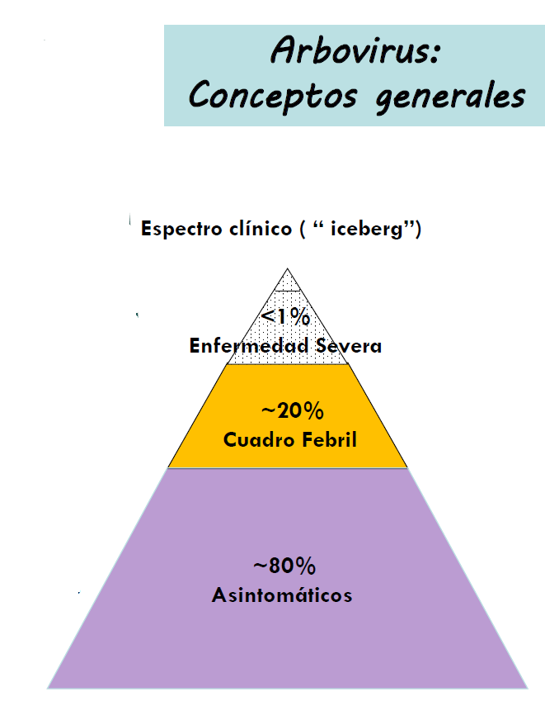
ZIKA y EMBARAZO

Slide 29
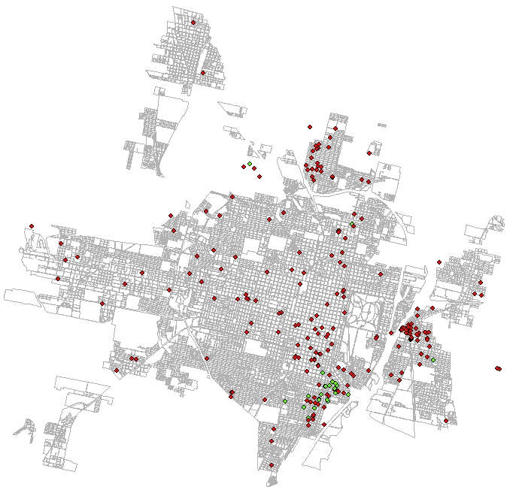


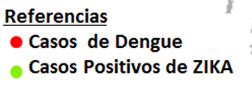
Dirección Epidemiología- MSP- Tucumán
Tafí Viejo
Mapa de casos de Dengue y Zika en el Gran San Miguel de Tucumán – Año 2016
Las Talitas
Lomas de Tafí
Yerba Buena
Alderetes
Banda del Rio Salí
Manantial
Lastenia

Slide 30
ZIKA
Primer brote detectado de Enfermedad por virus Zika
San Miguel de Tucumán. Distribución de casos estudiados para Infección por Virus Zika según clasificación y semana epidemiológica de FIS. Enero a Septiembre de 2016. N=141
Se identificaron 26 casos confirmados por laboratorio y 8 probables de transmisión local (correspondientes a un brote en la provincia Tucumán y 1 caso de transmisión sexual identificado en la provincia de Córdoba).
Se estudiaron un total de 1817 casos sospechosos para Zika en todo el país.
Se identificó 1 caso de síndrome congénito asociado a virus Zika confirmado.
En el mismo año se identificó un segundo caso autóctono de síndrome congénito asociado a virus del Zika confirmado en la provincia de Santa Fe.

Slide 31
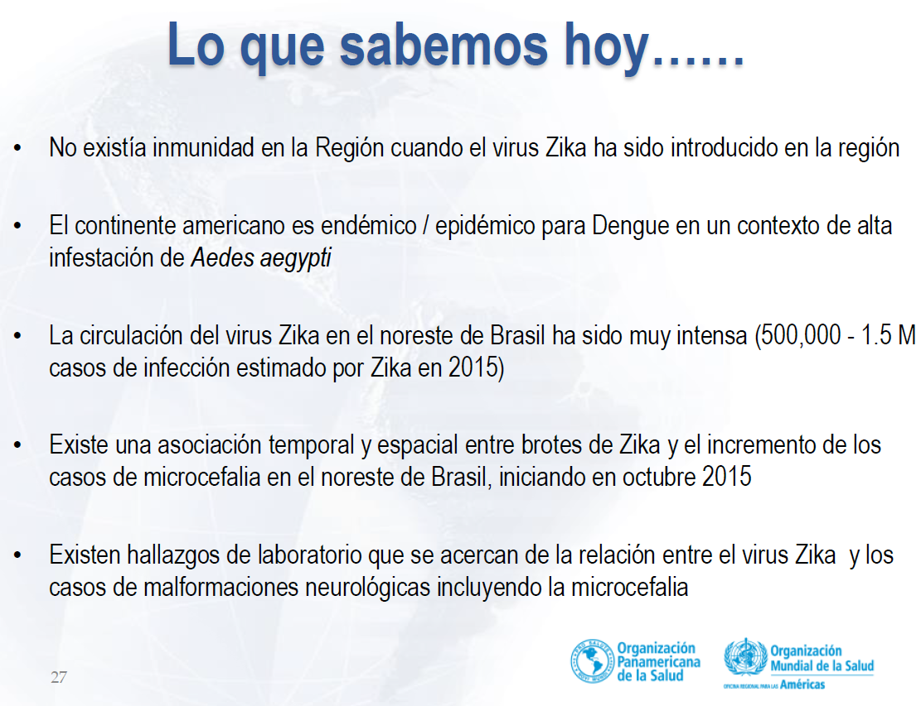

Slide 32
FIEBRE AMARILLA

Slide 33
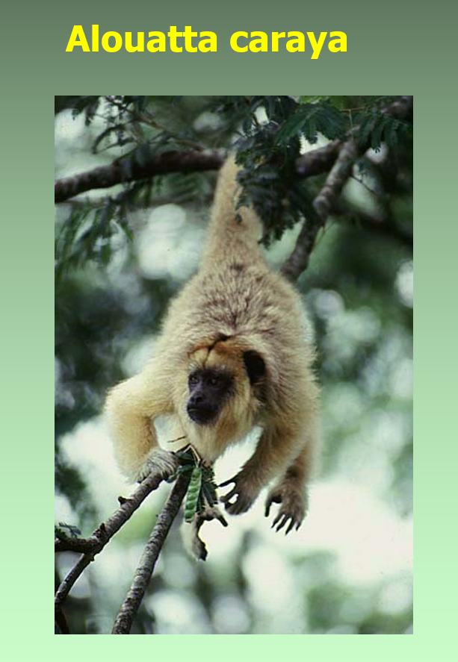


Slide 34
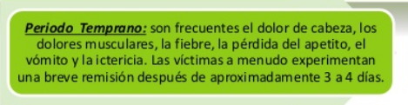
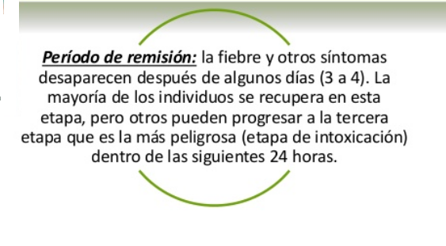
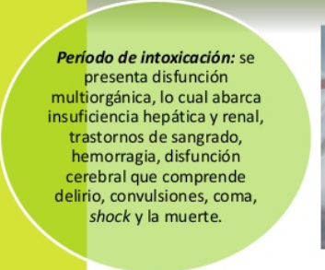

Slide 35
Infección Viral Aguda
Transmitidas por Mosquito
Alta Tasa de Letalidad
Sin Tratamiento Especifico
Hay Vacunas
CONCLUSIONES

Slide 36
LEPTOPIROSIS

Slide 37
EVALUAR
Función renal
Función hepática
Meningitis
Hemorragias
Neumopatía
LEPTOSPIROSIS
CLÁSICA

Slide 38
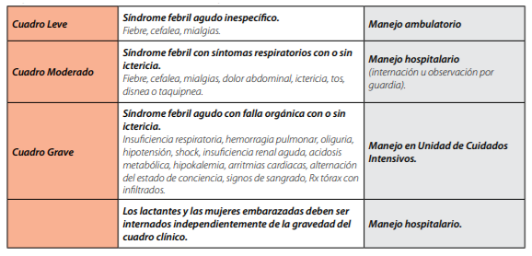

Slide 39
Definición de caso: Paciente con síndrome febril agudo acompañado de cefalea y mialgias, en ausencia de síntomas en vías aéreas superiores,
Epidemiología compatible en los 30 días anteriores al inicio de los síntomas: actividades en ambientes urbanos y periurbanos vinculadas a:
Recolección de residuos
Limpieza en canales o acequias, trabajo en alcantarillas, tareas de jardinería, albañiles, veterinarios o aquellas actividades que se desarrollen en contacto con ambientes contaminados con orina de roedores.
Agricultura en áreas anegadas
Actividades recreativas o deportivas que incluyan el contacto con aguas estancadas
Haber estado en zonas afectadas por inundaciones o catástrofes naturales.

Slide 40
HANTA VIRUS

Slide 41
RAZONAMIENTO INICIAL
Ictericia
Sin esplenomegalia
Leucocitosis neutrofilia
VSG elevado
Con o sin trombocitopenia
LEPTOSPIROSIS CLÁSICA
DAÑO PULMONAR GRAVE
Leucocitosis
Neutrofilia
VSG elevado
Sangrado pulmonar
HEMORRAGIA PULMONAR
LEPTOSPIROSIS
Leucocitosis
Neutrofilia
Inmunocitos
Trombocitopenia
VSG normal
Hematocrito elevado
SINDROME PULMONAR HANTA

Slide 42
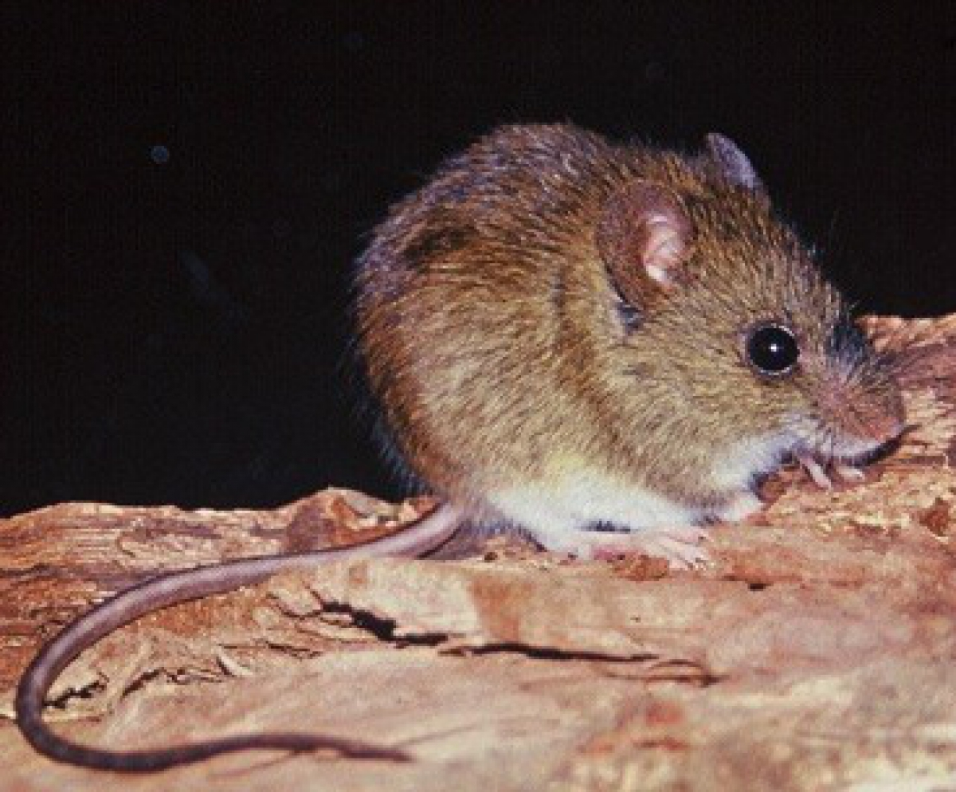

Slide 43
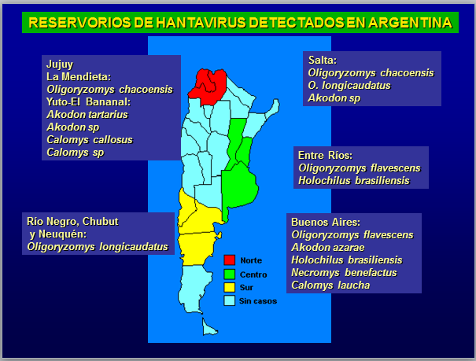

Slide 44
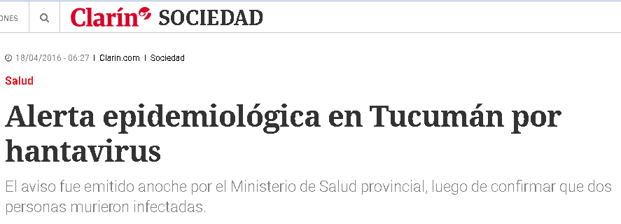
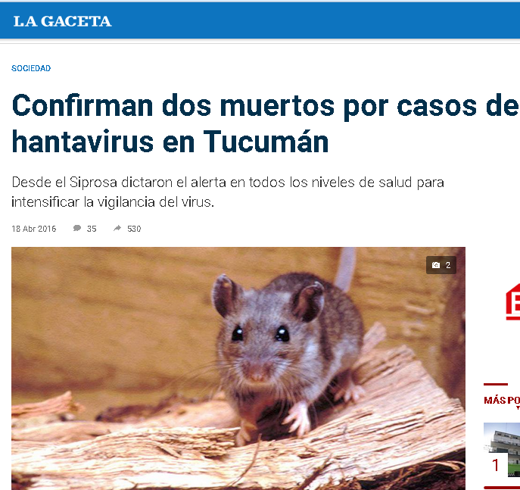
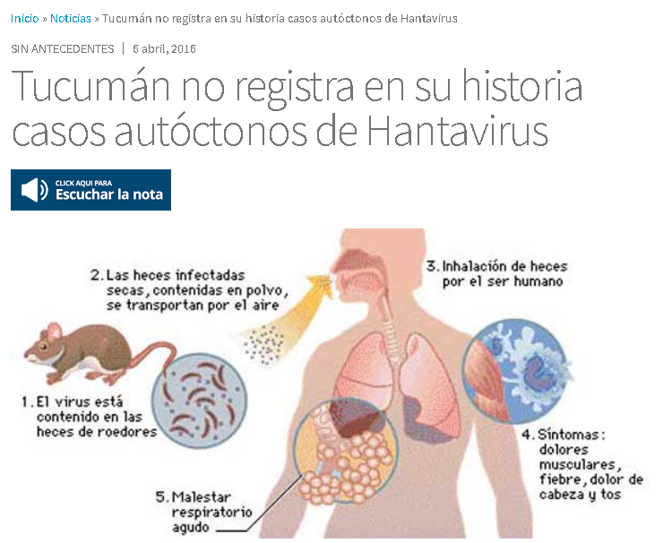

Slide 45
Espectro Infección Hantavirus
Infección por Hantavirus
Enfermedad leve
por Hantavirus
SCPH
Muerte
Después de la exposición a aerosoles y el depósito del virus en el pulmón, comienza la infección

Slide 46
Fisiopatologia y Respuesta en SCPH
Incubación
3 - 45 días
Fiebre
F a s e s del S C P H
Pródromo Cardiopul. Poliuria Convalescencia
Viremia
Inmunoglobulinas
IgG
IgM
Anticuerpos
Neutralizantes
Sobreviven
Fallecen
< 150.000/ml
Plaquetas
Sobrev.
Fallecen
Inmunoblastos
Rx. Tórax
Edema interst.
1 2 3 4 5 6 7 8 9 10 11 12 13 14 15
Días

Slide 47
¿Cuándo sospechar Hantavirus?
La identificación temprana de los casos permite mejorar la sobrevida debido a la aplicación precoz de medidas de soporte.
Debe sospecharse en todo paciente con Fiebre mayor a 38° sin etiología definida, más uno de los siguientes:
-Mialgias
-Escalofríos
-Astenia
-Cefalea
-Dolor abdominal
Posible exposición a roedores silvestres en las 6 semanas previas.

Slide 48
¿Cuándo sospechar Hantavirus?
Ante lo anterior: solicitar hemograma y Rx de tórax.
Aumentan la sospecha:
- trombocitopenia,
- recuento de blancos con desviación izquierda,
- presencia de inmunoblastos,
- hemoconcentración,
- radiografía de tórax con infiltrado intersticial

Slide 49
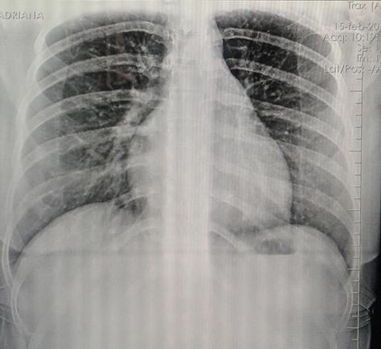

Slide 50
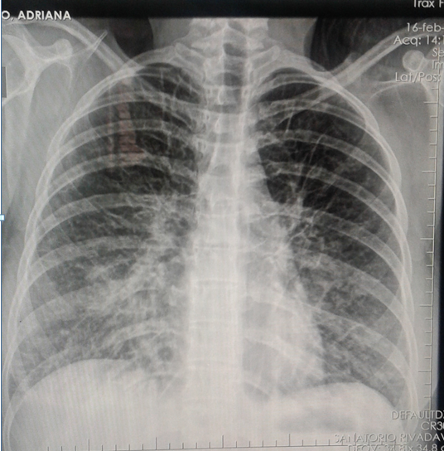

Slide 51
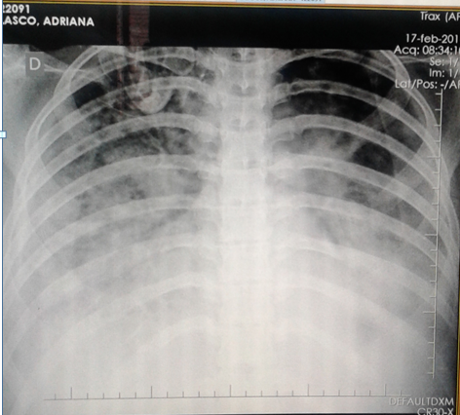

Slide 52
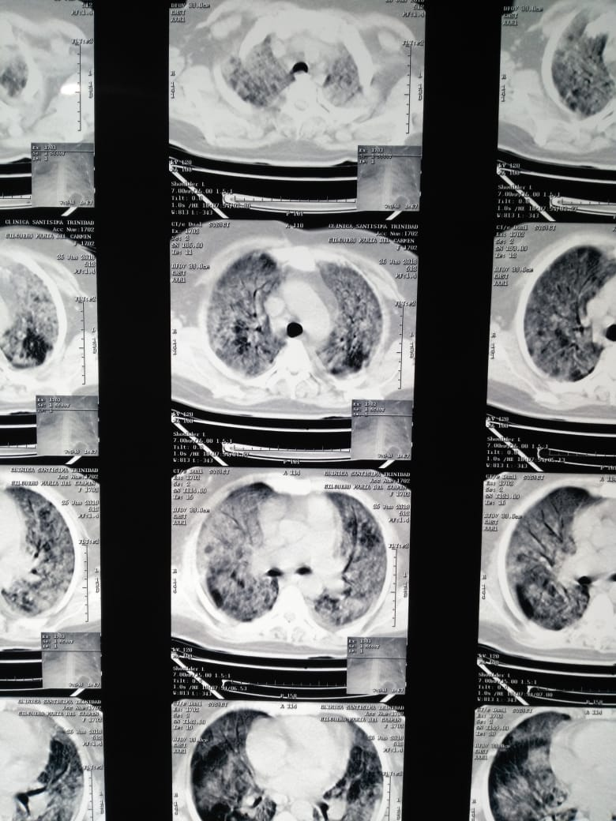
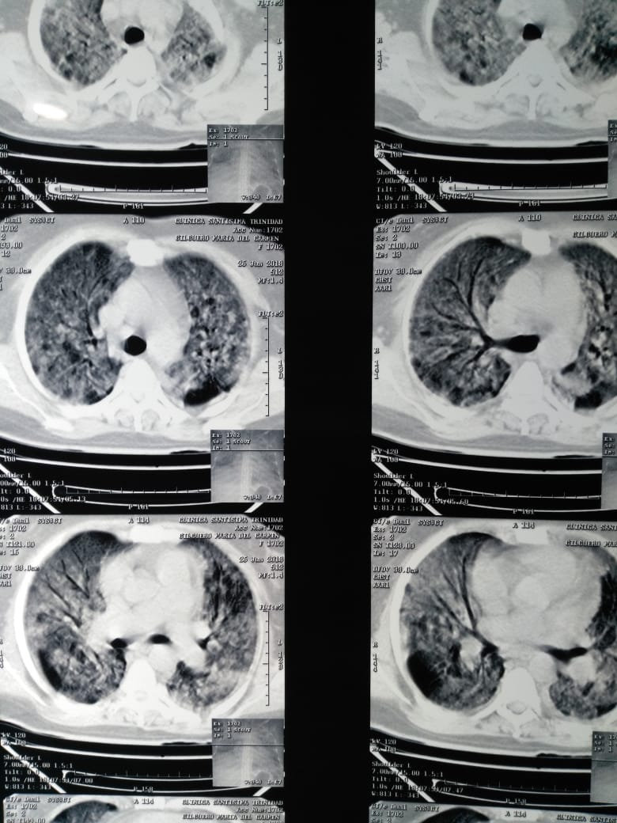
DR. GUILLERMO RECÚPERO

Slide 53
RITCKETTSIA

Slide 54
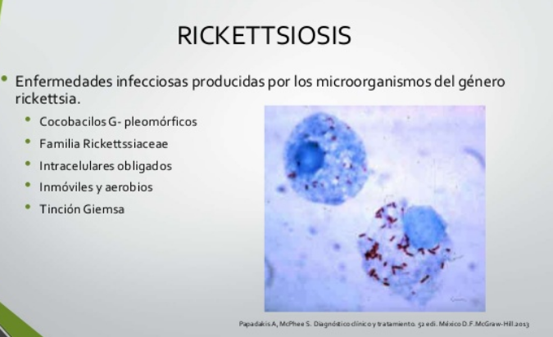

Slide 55
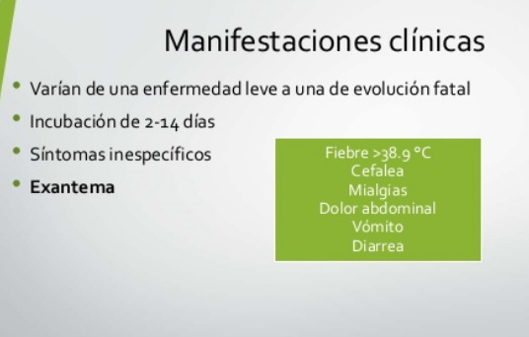

Slide 56
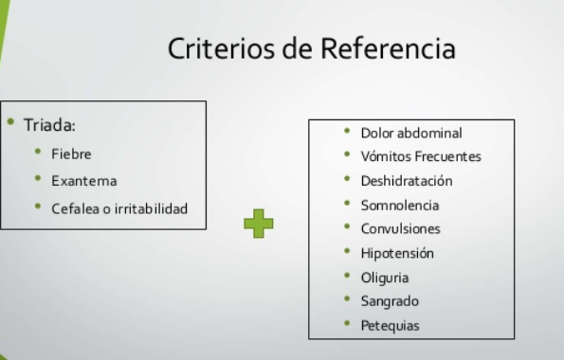

Slide 57
TRATAMIENTO
DOXICICLINA
CLORANFENICOL

Slide 58
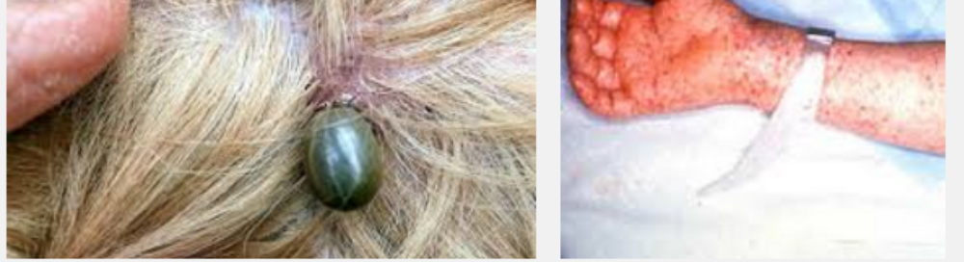
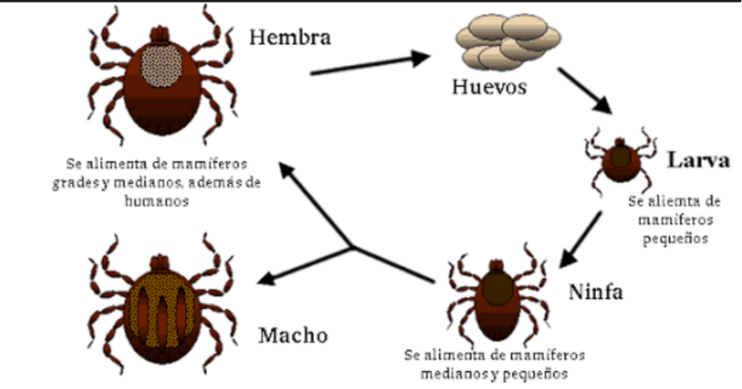

Slide 59
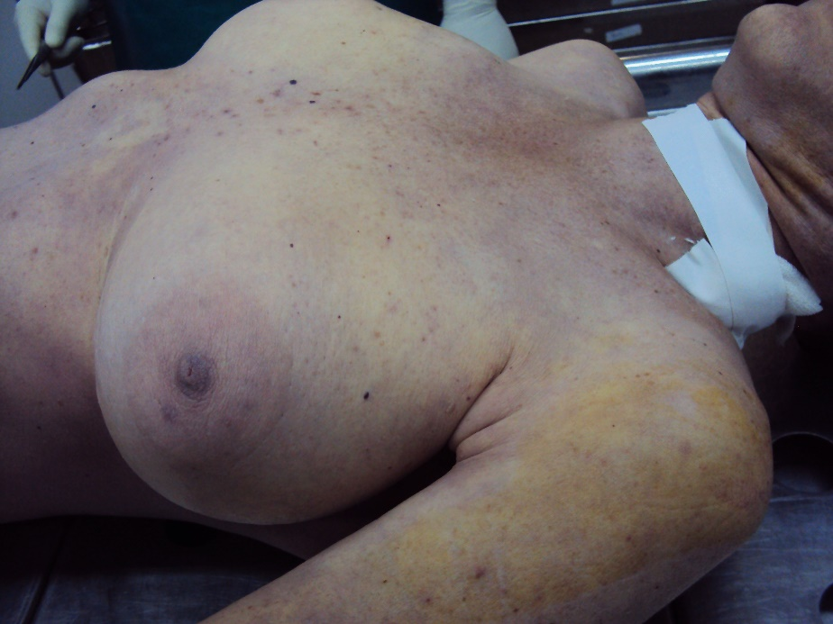
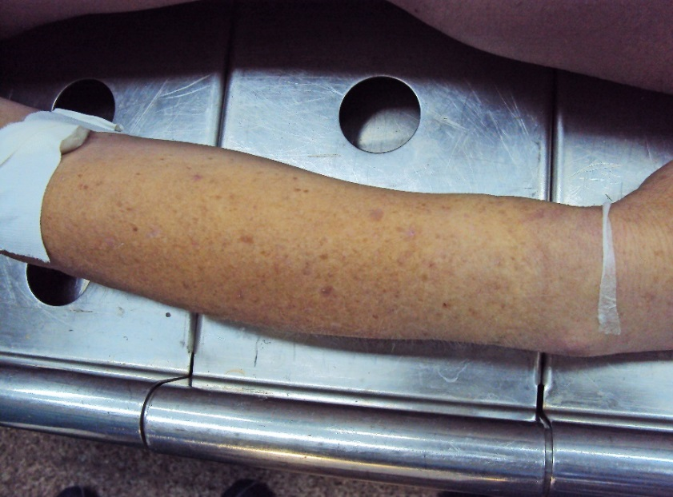
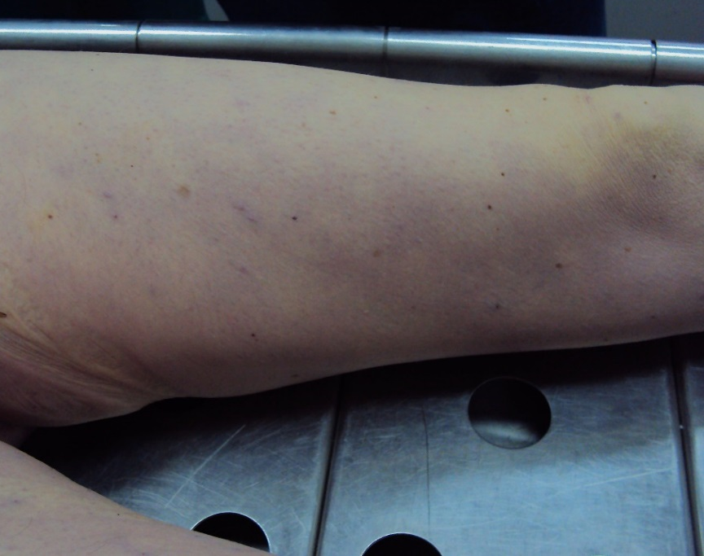

Slide 60
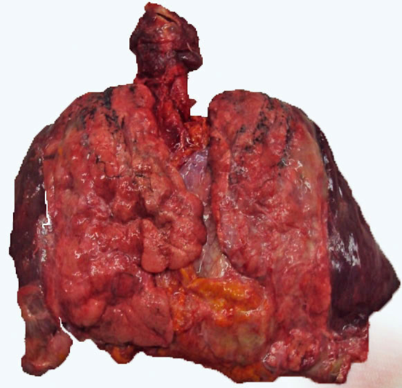
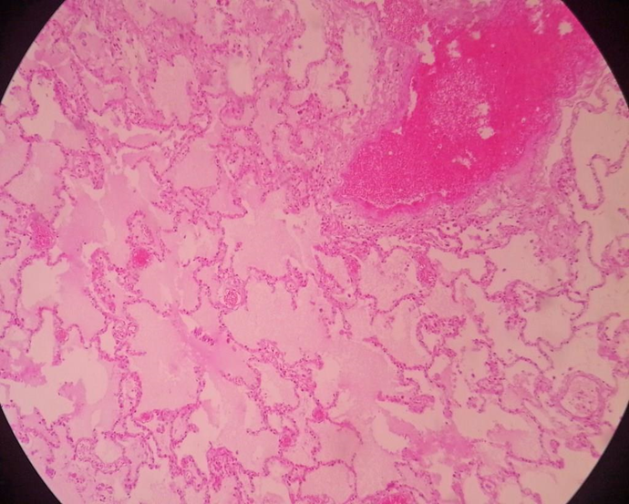
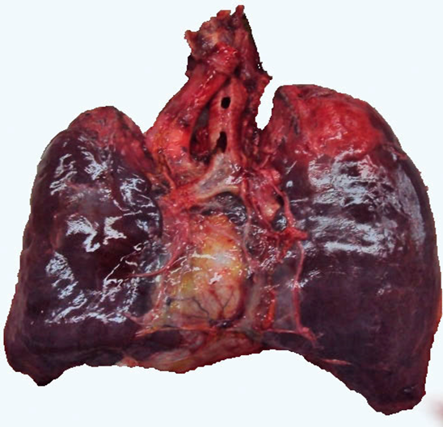
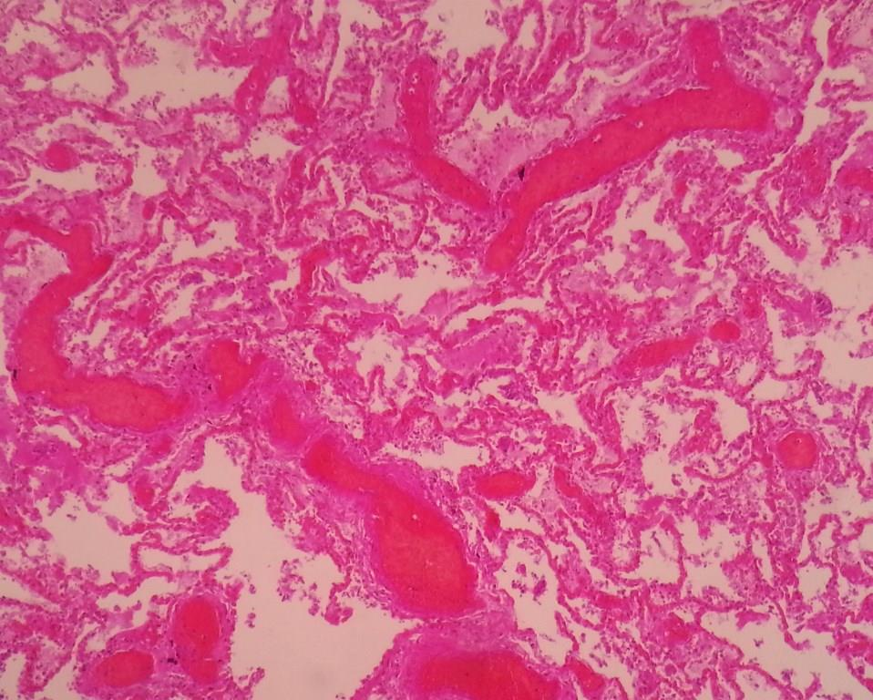
TROMBOSIS VASCULAR, NECROSIS ORGÁNICA

Slide 61
MUCHAS GRACIAS

